Slide 1
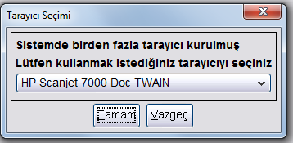
Birim Gelen Evrak Kayıt Kullanıcısı rolü evrak tarayan ve kaydeden roldür.
Tarama ekranını açmak için Evrak İşlemleri’nden “Doküman Tarama” seçilir.
Ekran açıldığında sisteme bağlı tarayıcılar gelir. Hangi tarayıcının kullanılacağı sorulur. İlgili tarayıcı seçilir.

Slide 2
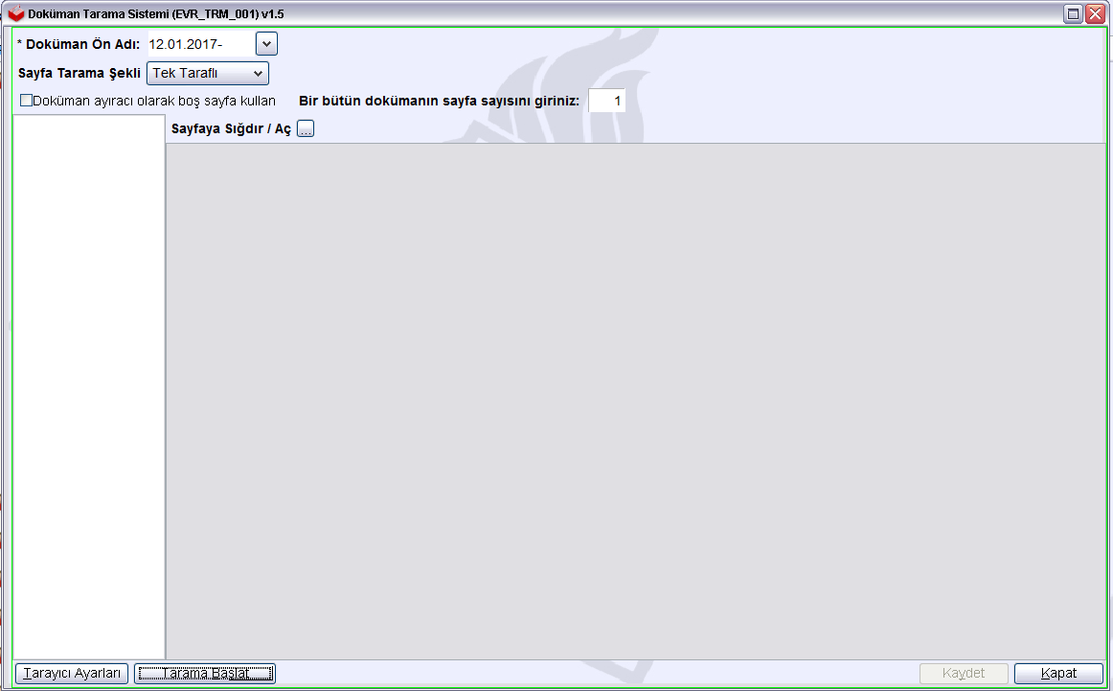
Doküman tarama ekranı aşağıdaki gibidir.

Slide 3
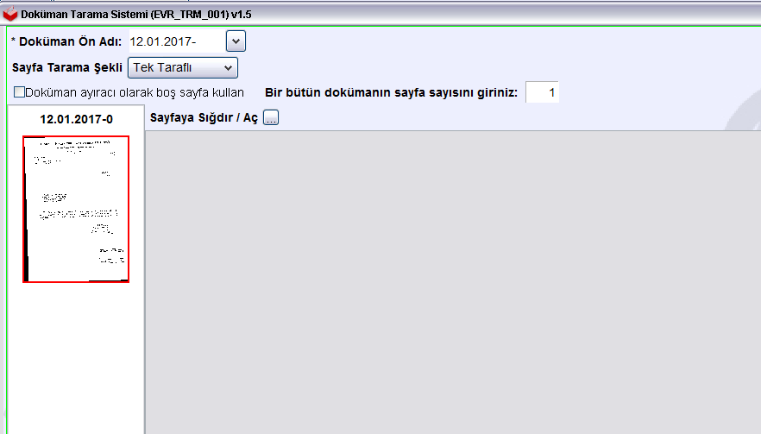
“Tarama Başlat” butonuna tıklandığında tarayıcıda evrak taranmaya başlar. Taranan evrak ekranda aşağıdaki şekilde görülür.

Slide 4
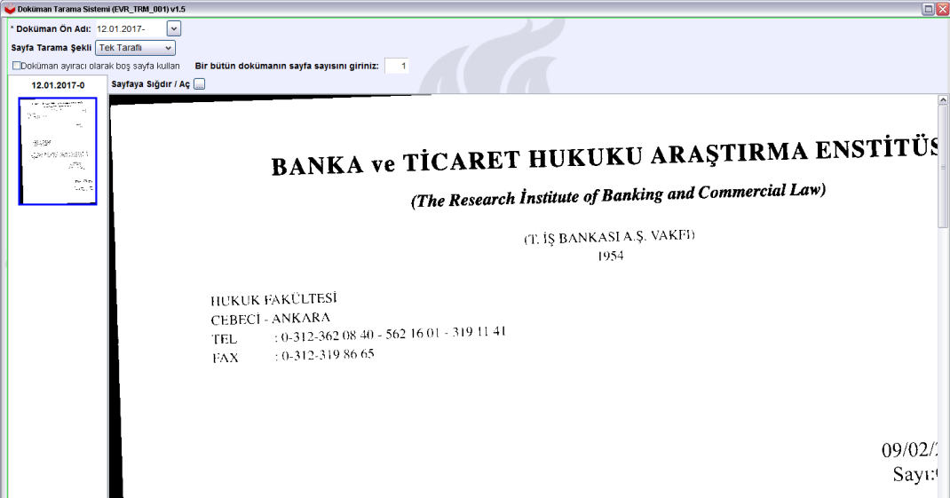
Taranmış belge ikonu üzerinde tıklandığında ekranda gösterilir.

Slide 5
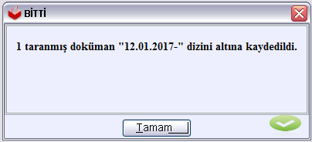
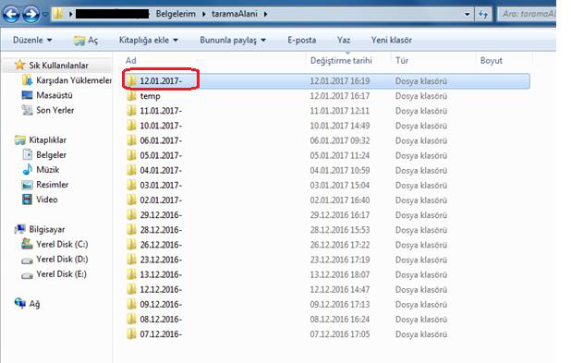
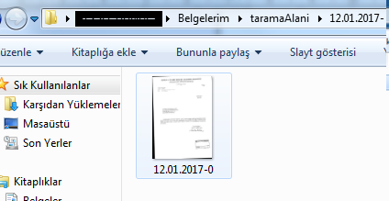
“Kaydet” butonuna tıklandıktan sonra şu uyarı ekranda görüntülenir.
Sistem taranan ve kaydedilen evrakı otomatik olarak belgelerim klasörü altında taramaAlanı klasörü içinde günün tarihi ile depolamaktadır.

Slide 6
Tarama işlemini DYS’den yapmak zorunlu değildir. Arayüz kullanımı çok kolay olduğu için tavsiye edilmektedir. Kişiler isterse tarayıcının kendi yazılımı ile tarama yaparak bilgisayarda istedikleri yere evrak kaydedebilirler. Bu kaydettikleri evrakı biraz sonra anlatılacak Kaydetme işlemi yaparak sisteme alabilirler.
DYS tarama arayüzü evrakları .tiff formatında tarar. DYS ekranları .tiff formatındaki evrakları kendi içinde açarak doğrudan kullanıcılara göstermektedir. Eğer tarama işlemi yapan personel tarayıcı arayüzü ile tarama yapar ve evrakı .pdf, .bmp, .gif ve benzeri farklı formatlarda kaydederse DYS ekranlarında bu evraklar doğrudan görüntülenemez. Kullanıcıların bu evrakları görebilmek için ayrıca başka programları açtıran linklere tıklaması gerekir. Dolayısıyla evrakların .tiff formatında kaydedilmesi zorunludur.
Tarama işlemlerini burada anlatılan şekilde yapıp daha sonra evrakı kaydetme işlemine başlarsanız hata yapma olasılığınız ortadan kalkar.

Slide 7
Taranmış evrakı/dilekçeyi ve varsa eklerini sisteme kaydetmek için Evrak İşlemleri’nden ”Gelen Evrak Kayıt” seçilir.

Slide 8
Ekran aşağıda gösterildiği gibidir. Sisteme kayıt edilecek evrakı seçmek içine “Doküman Seç”
butonuna tıklanır.

Slide 9
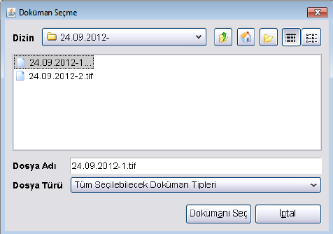
Sisteme kaydedilecek evrak seçilir. “Dokümanı Seç” butonuna tıklanır.

Slide 10
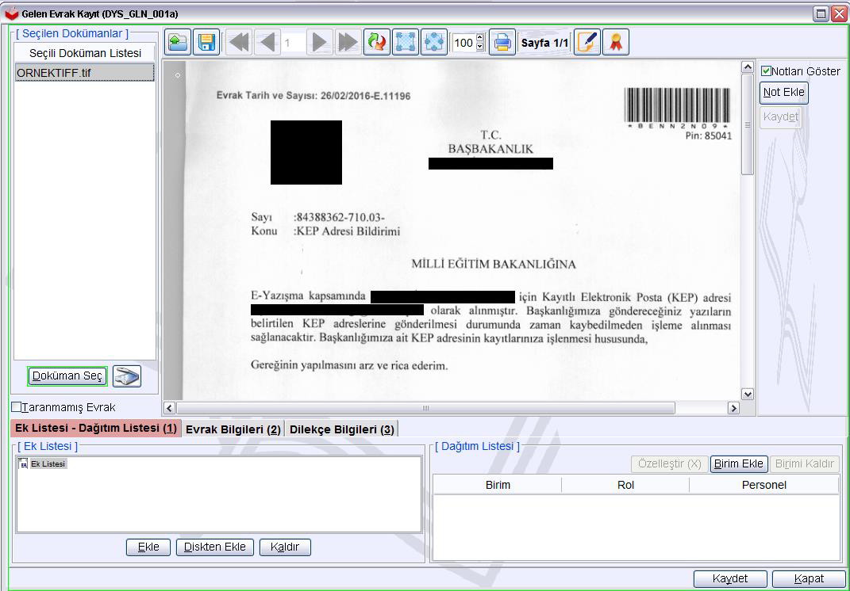
Seçilmiş evrak ekranda görüntülenir.

Slide 11
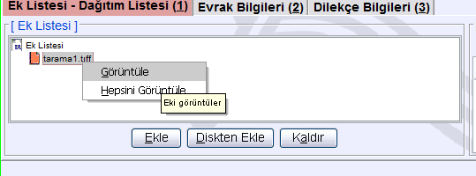
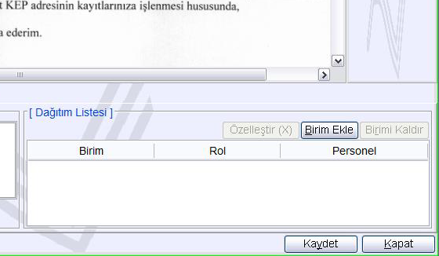
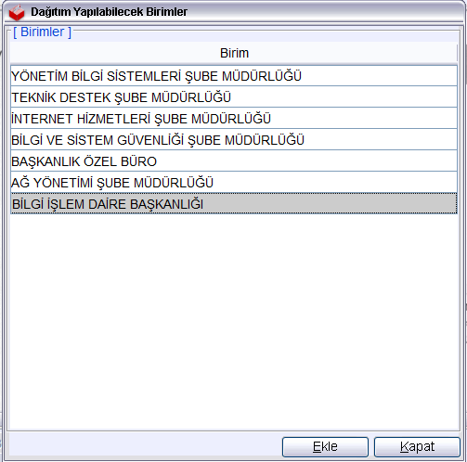
Evrakın eki var ise “Ek Listesi-Dağıtım Listesi (1)” tabı altında yer alan “Diskten Ekle” butonuna tıklanır. Yukarıdaki evrak seçme örneğinde olduğu gibi ek olacak evrak bilgisayarda bulunur ve seçilir. Birden fazla ek varsa da bu şekilde seçilir. Yanlış eklenmiş ekler “Kaldır” butonuna tıklanarak kaldırılır.
Evrak ve eklerinin seçimi tamamlandıktan sonra “Birim Ekle” butonuna tıklanarak dağıtım birimi seçilir.

Slide 12
Ekle butonuna tıklanır. Ekler ve dağıtım birimleri görüntülenir.
“Evrak Bilgileri (2)” tabına geçilir. Evrak Bilgileri girilir. Burada evrak üzerinde yer alan bilgiler aynen evrak üzerinde görüldüğü şekliyle girilmelidir.
Evrak bilgileri girildikten sonra kontroller tamamlandıktan sonra “Kaydet” butonuna tıklanır. Bu son hamledir evrakın hangi tarih ve sayı ile kaydedildiği gösterilir.

Slide 13
Ancak, gelen evrak “DİLEKÇE” ise Evrak Bilgileri girildikten “Kaydet” butonuna tıklanmaz, “Dilekçe Bilgileri (3)” tabına geçilir.
Burada evrak veren kişinin T.C. Kimlik Numarası ve belirtmiş ise telefon ve eposta adresi girilir. Bu şekilde bilgileri girilen kişilere evrak kayıt edildiği zaman yoluyla evraklarının, DYS’ ye hangi tarih, sayı ile girildiği ve nasıl takip edebileceklerine ilişkin mesaj yollanacaktır.

Slide 14
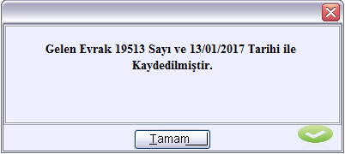
Bütün bilgiler girildikten sonra “Kaydet” butonuna tıklanır. Sistem bu taranmış belge için sayı ve tarih bilgisini verir. Taranmış evrak üzerine gelen evrak kaşesi ve tarihi yazılabilir.
Birim Gelen Evrak Kullanıcısı tarfından kaydedilen bu evrak Kurumun/Okulun Yetkili personelinin ekranına düşer. Bu da sizin biriminiz için «Okul Müdürü» dür.

